Slide 1
LEDs Sequenciais

Slide 2
Resumo
Nosso TCC consiste em várias sequências pisca-pisca de LEDs. O operador pode configurar o modo que essas sequências serão apresentadas.

Slide 3
Componentes
Protoboard
Microcontrolador
Conversor de Binário para Display
LEDs
Display de 7 Segmentos
Painel de Controle
Fonte de alimentação
Resistores
Resistores de pull-up
Regulador de tensão

Slide 4
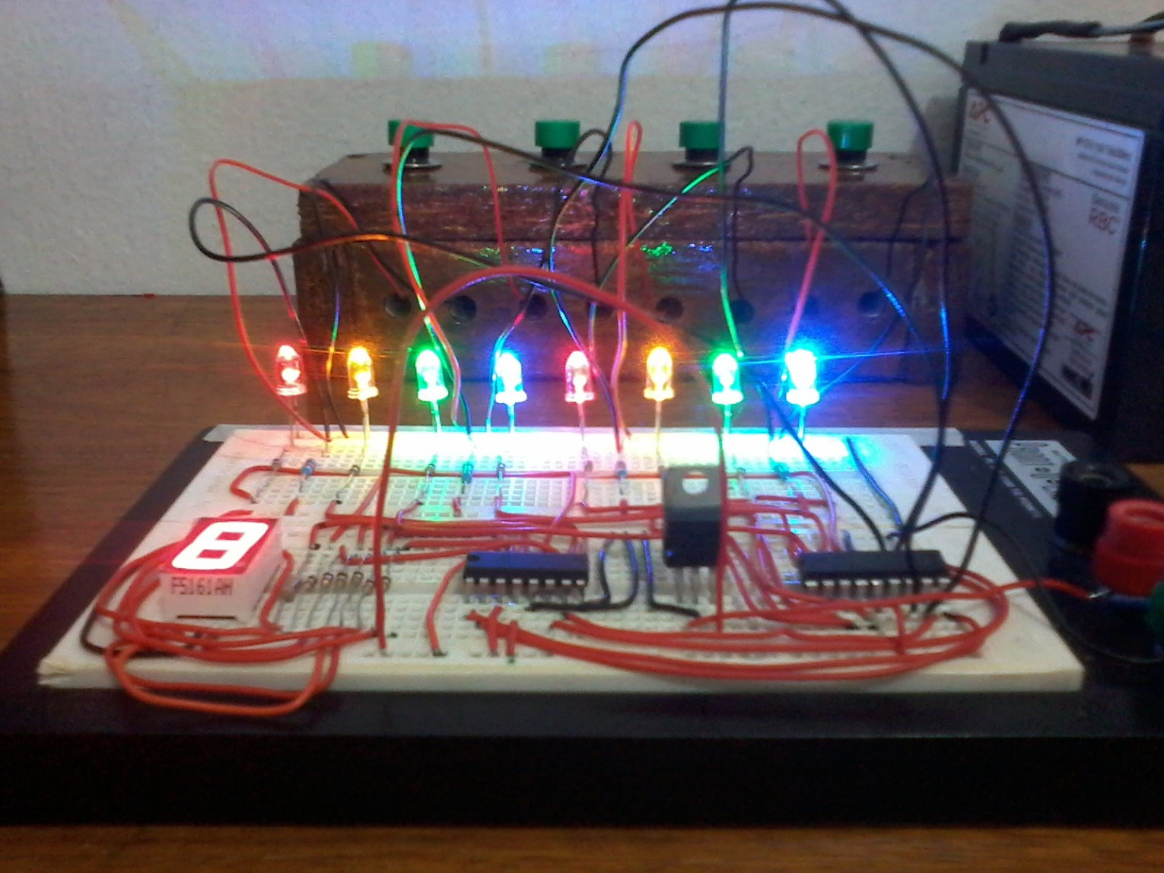
Protoboard
É uma placa de ensaio com furos e conexões condutoras para montagem de circuitos elétricos experimentais.

Slide 5
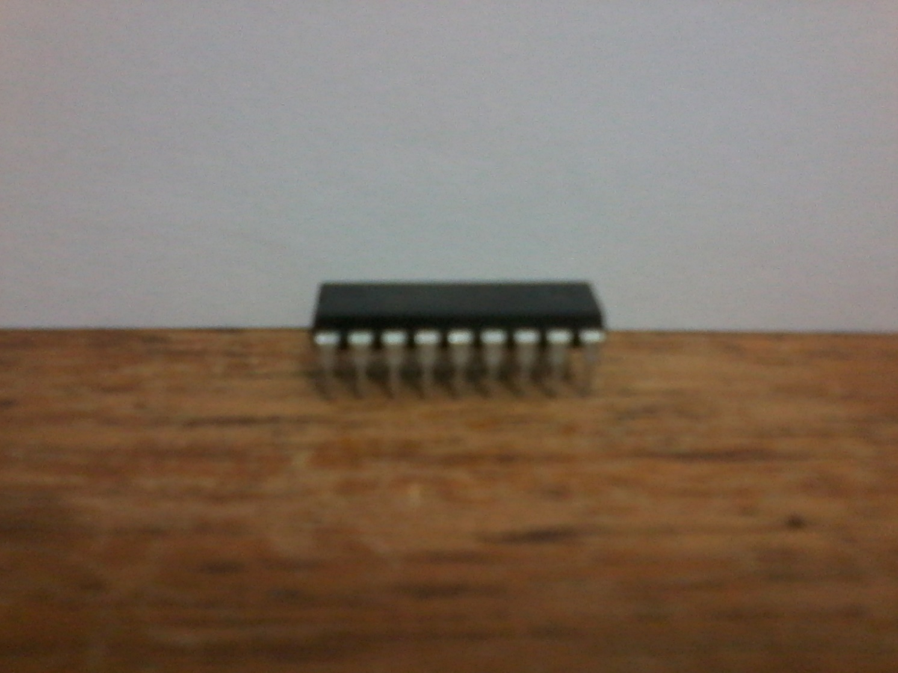
Microcontrolador
É um circuito integrado, cuja função é controlar o circuito. Utilizamos o “PIC16F628A”.

Slide 6
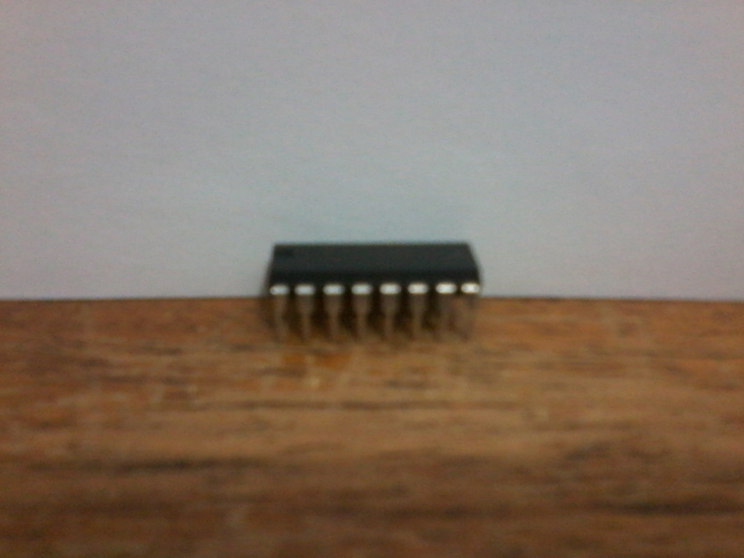
Conversor de binário para display
É um componente eletrônico que converte Binário em Display.

Slide 7
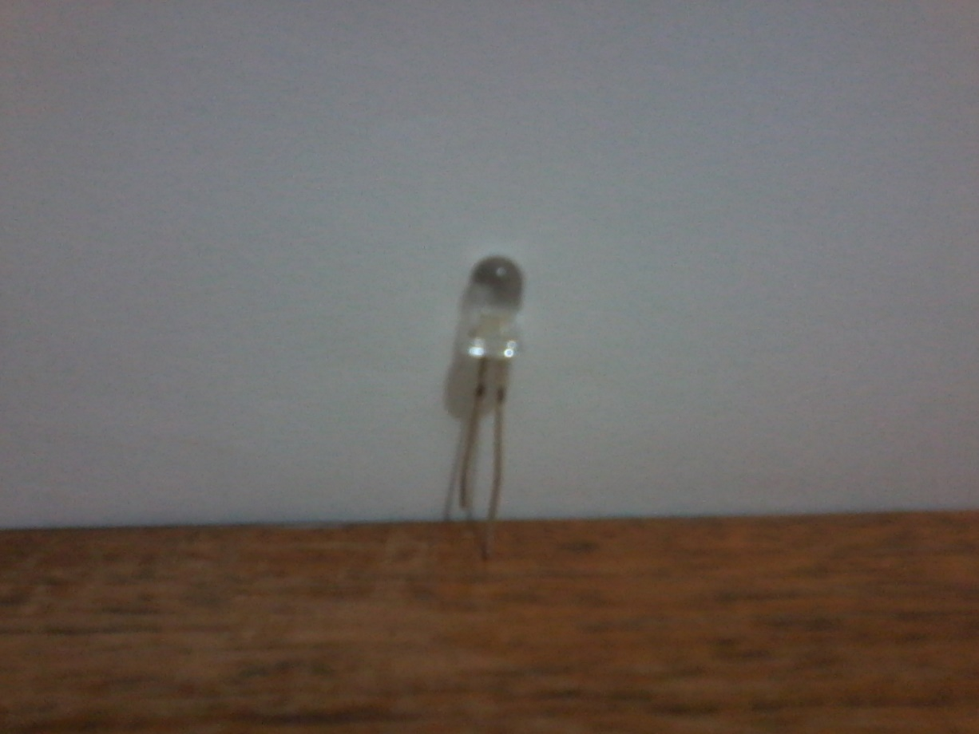
LEDs
São diodos emissores de luz.

Slide 8
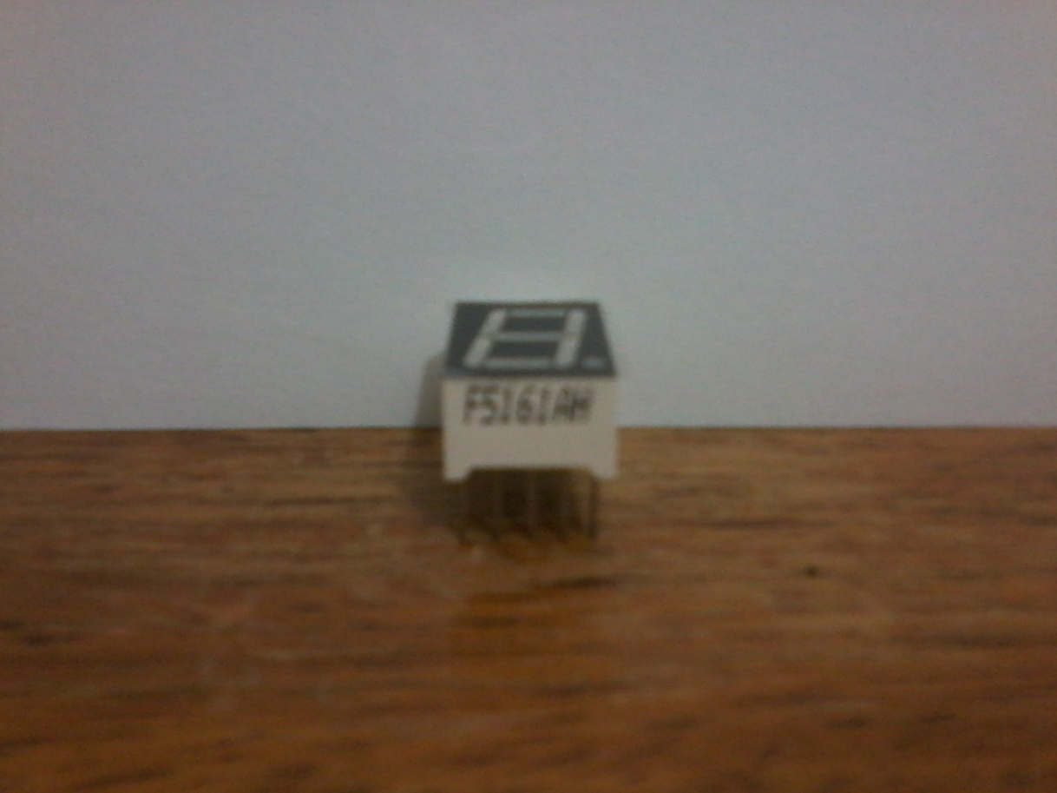
Display de 7 Segmentos
É um dispositivo que pode ser utilizado para representar algarismos.

Slide 9
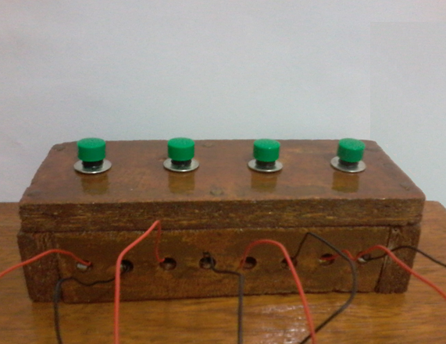
Painel de controle
É onde os botões são utilizados pelo operador para controlar o funcionamento do circuito.
RESET
DEC
INC
ENTER

Slide 10
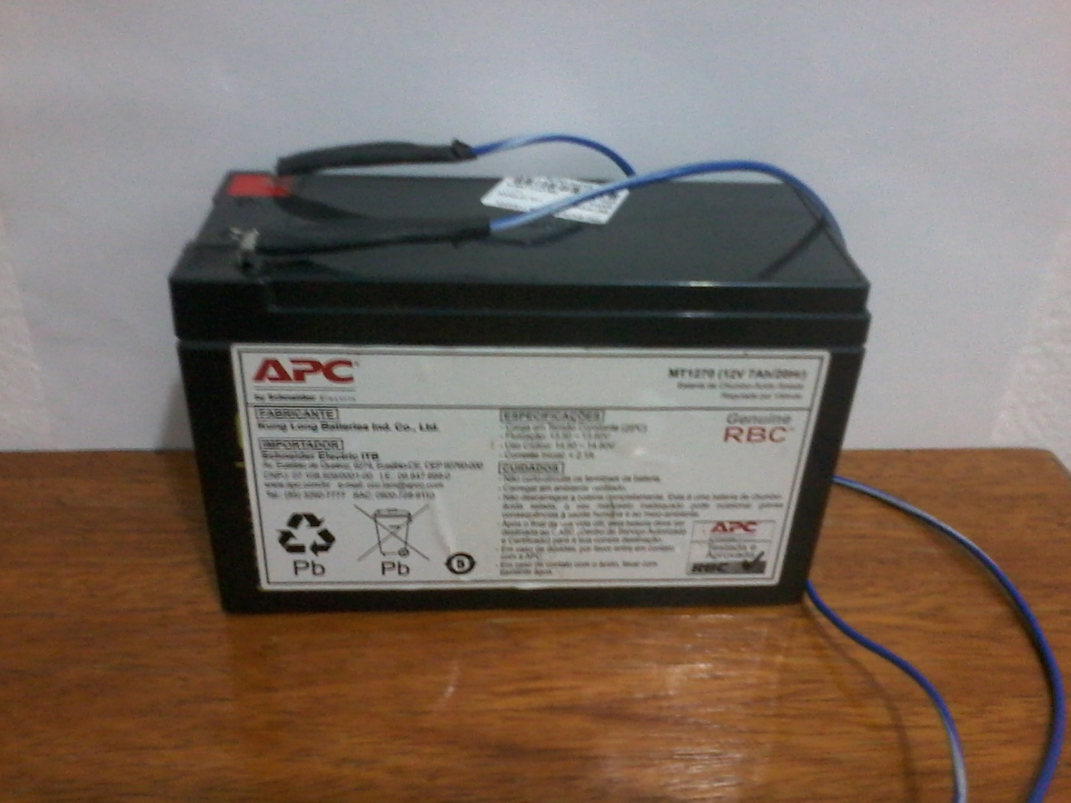
Fonte de alimentação
É uma bateria de moto de 12Vcc.

Slide 11
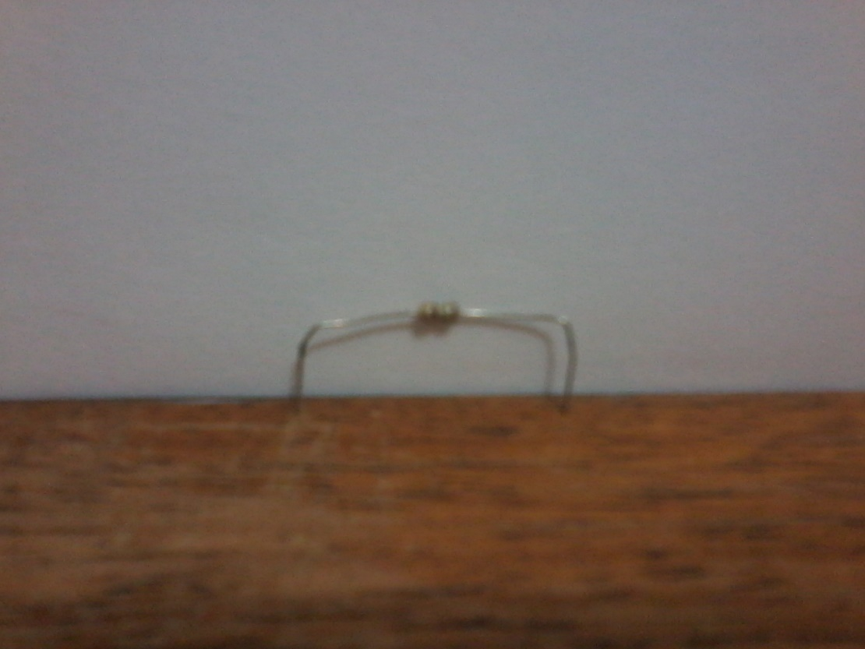
Resistores
São dispositivos usados para dificultar a passagem da corrente elétrica. As perdas são transformadas em calor.
150r

Slide 12
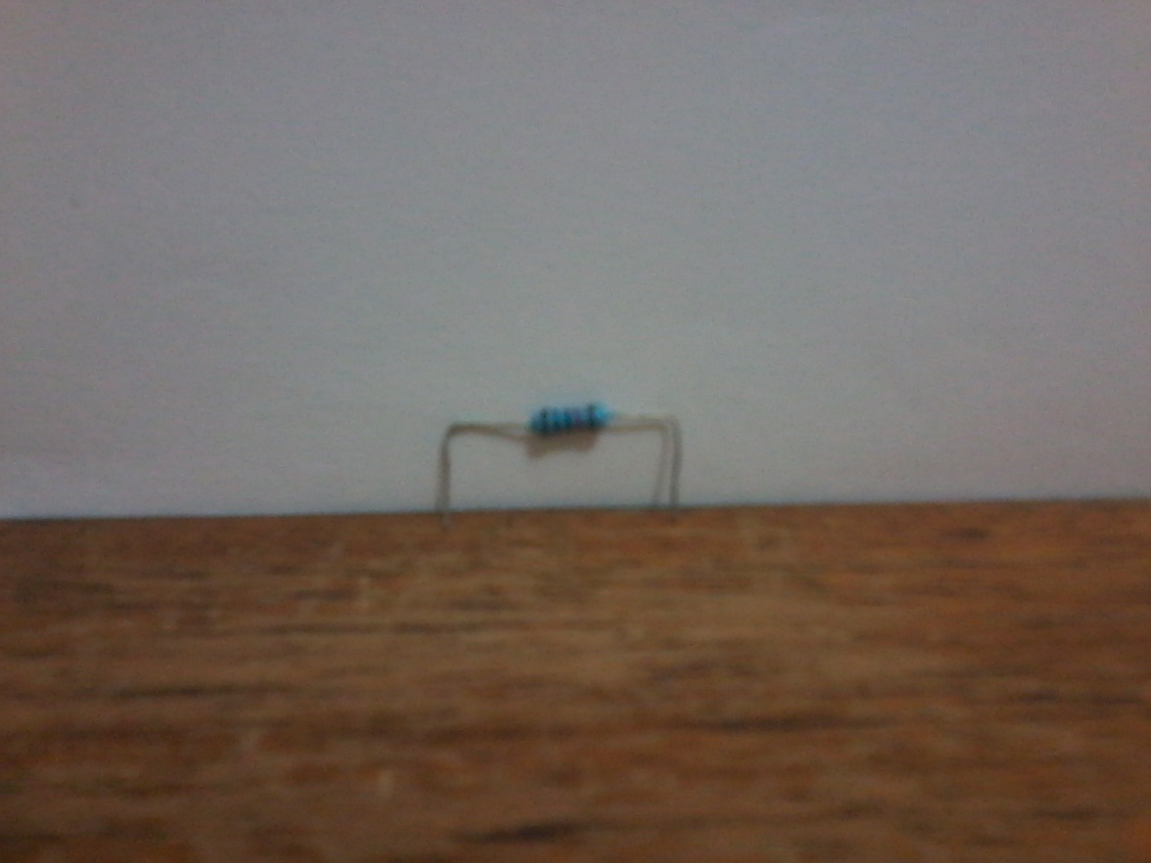
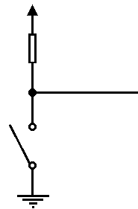
Resistores de pull-up
São resistores usados para definir nível lógico alto se os botões estiverem em estado de repouso e nível lógico baixo se forem pressionados.
10Kr

Slide 13
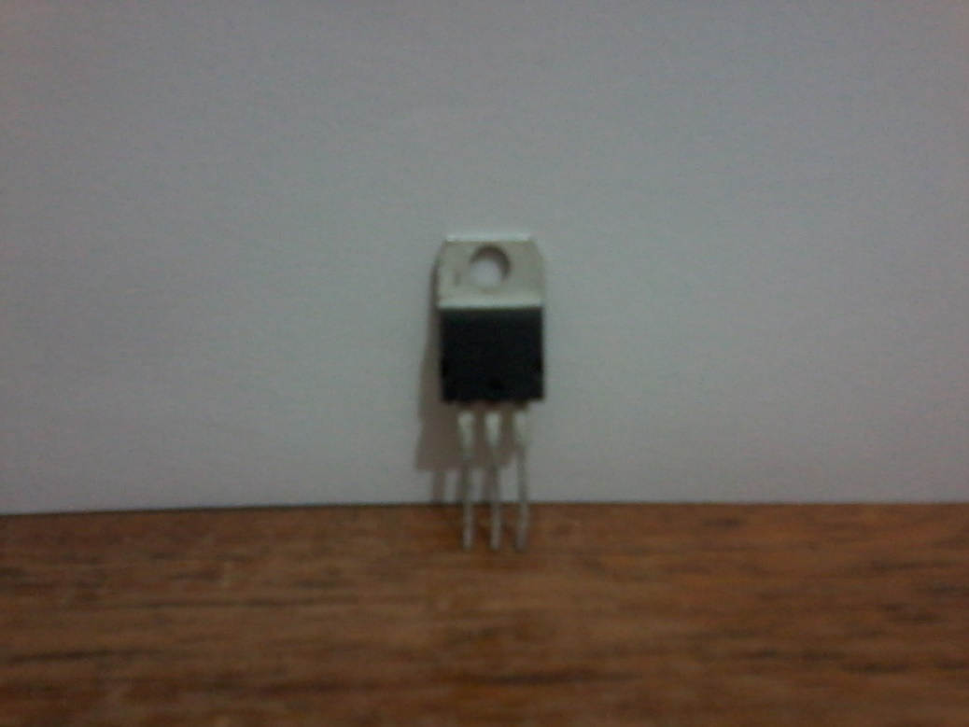
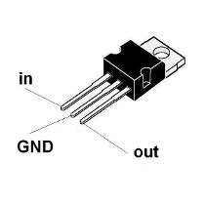
Regulador de tensão
É um dispositivo utilizado para regular a tensão para 5V. A tensão remanescente é dissipada em forma de calor.

Slide 14

Gravando o microcontrolador
Linguagem de programação: C
IDE (Ambiente de Desenvolvimento Integrado): MPLAB X
Compilador: PIC C Compiler
Simulador: Proteus

Slide 15

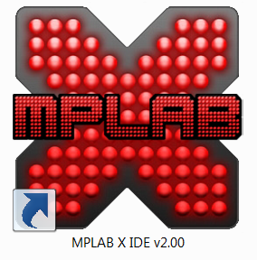



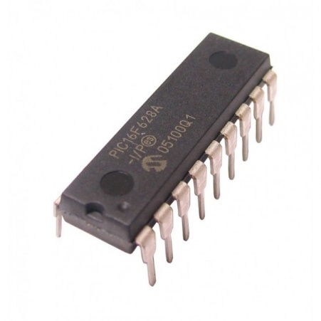
Gravando o microcontrolador
Programador
IDE
Arquivo .cof
Simulador
Compilador
Linguagem C
Arquivo .hex
Microcontrolador

Slide 16
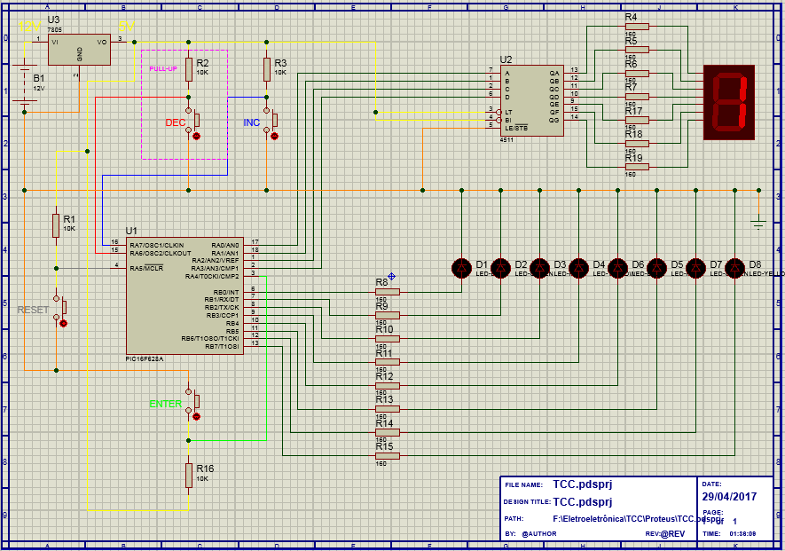
Circuito do Proteus

Slide 17
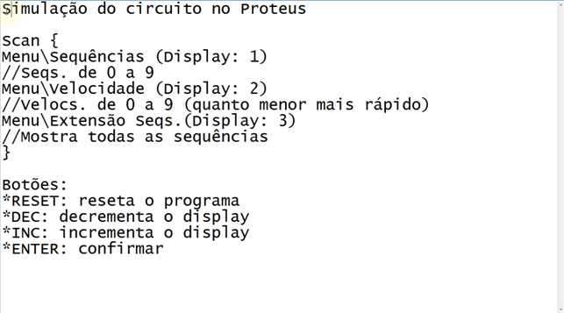
Vídeo de simulação do circuito no Proteus

Slide 18
Referências
Regulador de tensão: http://eletronicos.mercadolivre.com.br/pecas-componentes-eletricos-microcontroladores/regulador-de-tensao-7805
Programador: http://rj.olx.com.br/rio-de-janeiro-e-regiao/servicos
Microcontrolador: http://www.baudaeletronica.com.br/microcontrolador-pic16f628a.html
Script: http://clubpenguin.wikia.com/wiki/The_Script

Slide 19
Integrantes do grupo
João Paulo Antunes de Souza
Wellington Michael Lopes
Erick Henrique Almeida
Bruno Fernandes Costa
Hiago Tadeu de Oliveira

